Slide 1
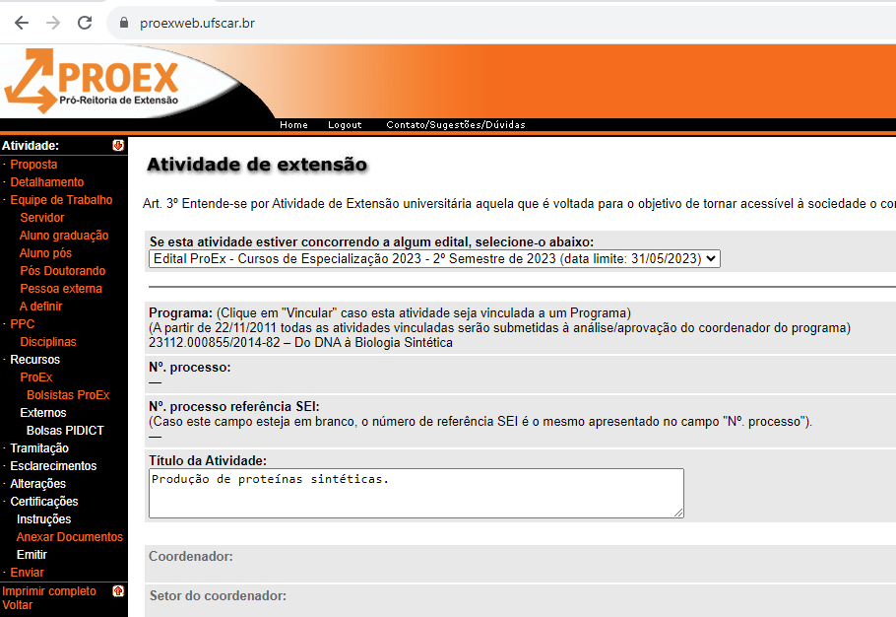
Para inserir a quantidade de alunos de graduação, bolsistas ou voluntários, que ainda serão definidos mais tarde, clique em “A definir” no menu Equipe de Trabalho.

Slide 2
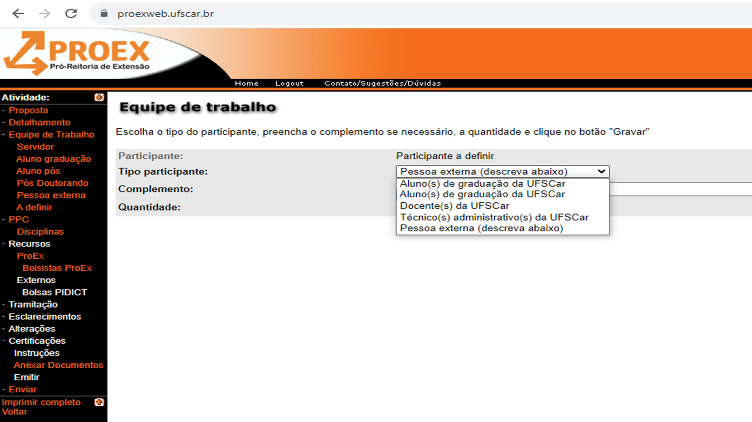
Indique nessa caixinha o tipo de participante da atividade, que nesse caso, são alunos de graduação da UFSCar.

Slide 3
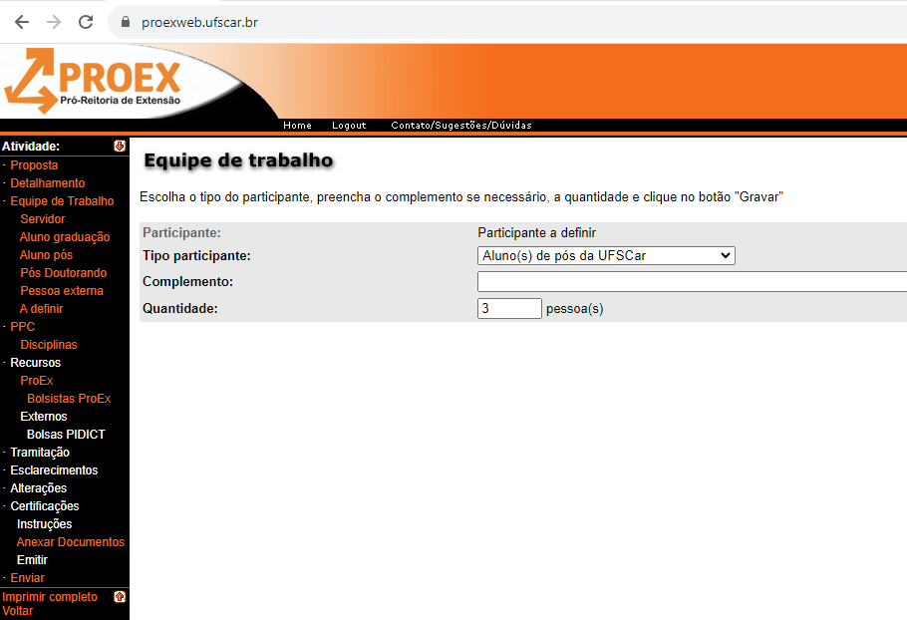
1
Insira o número de alunos de graduação que farão parte da equipe de trabalho e depois clique em “Gravar”.

Slide 4
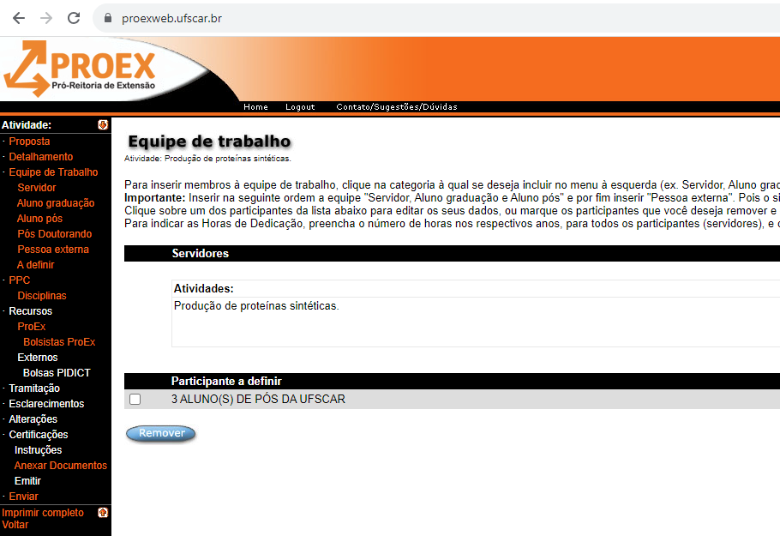
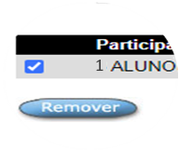
Pronto, o(s) participante(s) foram cadastrados com sucesso!
É possível remover o(s) participante(s) e corrigir, se for necessário.

Slide 5
Para inserir o cronograma de bolsas e a descrição das atividades de cada bolsista, acesse, no menu “Recursos”, a opção “ProEx”.

Slide 6
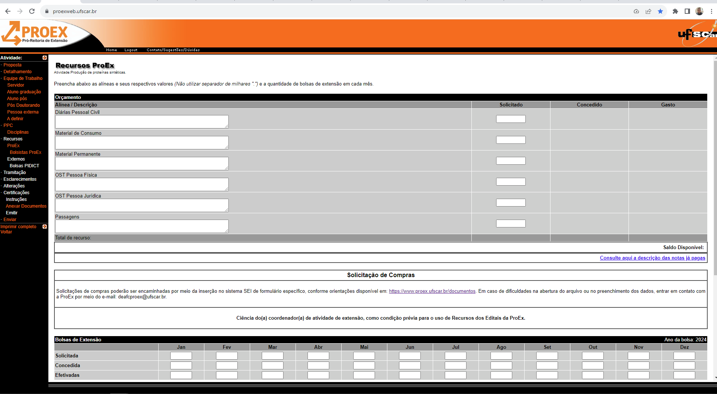
Role a barra de rolagem para baixo.

Slide 7
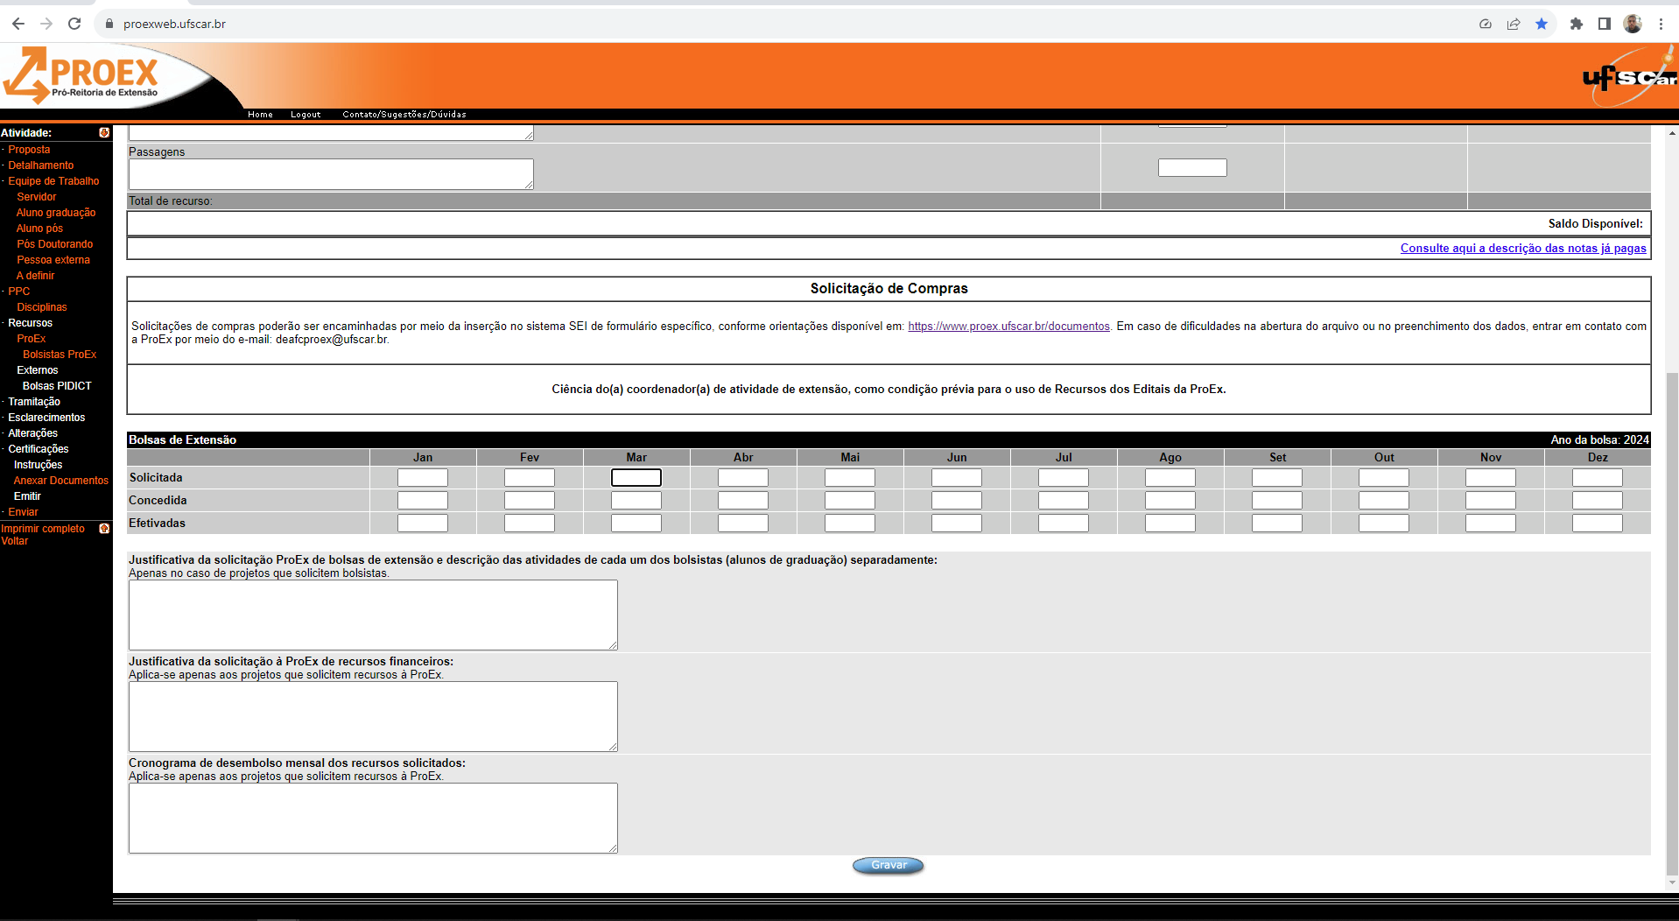
Indique os meses de recebimento de bolsas inserindo o número 1 nos quadros correspondentes a cada mês.
1 1 1 1
xxxxxxxxxxxxxxxxxxxxxxxxxxxxxxxxxxxxxxxxxxxxxxxxxxxxxxxxxxxxxxxxxxxxxxxxxxxxxxxxxxxxxxxxxxxxxx
Justifique e descreva a necessidade das bolsas, bem como descreva a atividade de cada um dos bolsistas neste campo. Finalizado o procedimento, clique em “Gravar”.
As bolsas indicadas podem estar distribuídas em meses consecutivos, ou não, por exemplo:
1 1 1 1

Slide 8
1 1 1 1
xxxxxxxxxxxxxxxxxxxxxxxxxxxxxxxxxxxxxxxxxxxxxxxxxxxxxxxxxxxxxxxxxxxxxxxxxxxxxxxxxxxxxxxxxxxxxx
Atenção:
Indicar as atividades a serem desenvolvidas pelos bolsistas individualmente no campo “Justificativa”.

